Slide 1
Tortoisegit使用指导

Slide 2
推荐工具及安装
使用前准备
单人使用
多人协同

Slide 3
推荐工具——Tortoisegit
工具安装
Git
Tortoisegit

Slide 4
使用前准备
配置个人信息（Mac、Windows）
生成SSH密钥
Web端添加SSH密钥

Slide 5
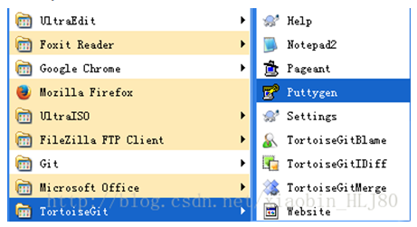
使用前准备
配置SSH密钥
1、在“开始”菜单，选择“TortoiseGit > PuttyGen”

Slide 6
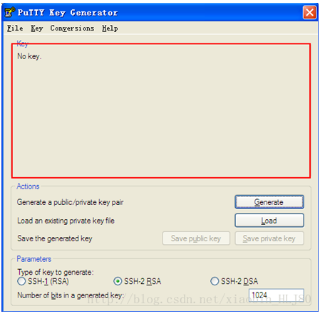
使用前准备
配置SSH密钥
2、单击“Generate”按钮，在图中红色方框的区域内不停的移动鼠标，即可生成密钥

Slide 7
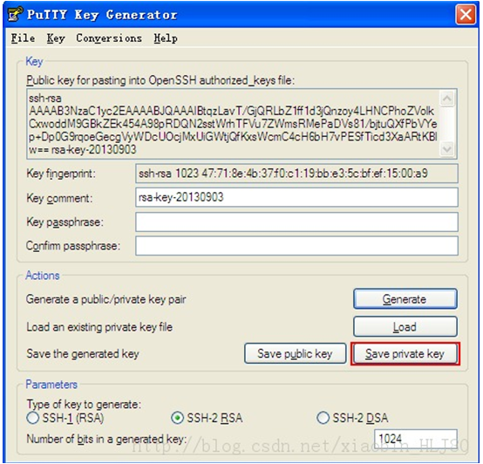
使用前准备
配置SSH密钥
3、单击“Save private key”按钮，把生成的密钥保存为PPK文件

Slide 8
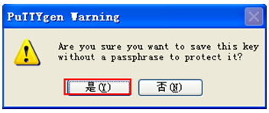
使用前准备
配置SSH密钥
4、单击“是(Y)”确定生成

Slide 9
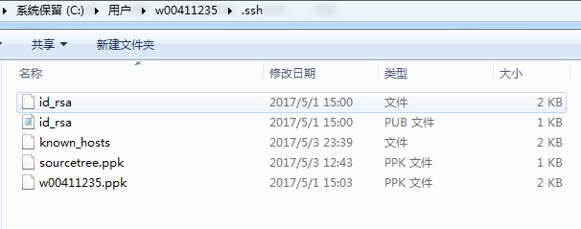
使用前准备
配置SSH密钥
5、保存到用户的个人账户公私钥目录下

Slide 10
单人使用
Demo示例
克隆仓库
提交文件
本地更新远端代码
推送代码至远端
创建分支
切换分支
合并代码

Slide 11
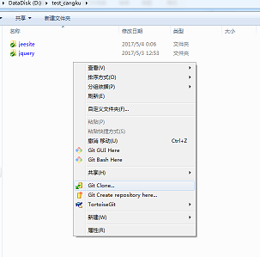
单人使用
克隆仓库
本地选定文件目录，右键空白处然后点击菜单中的Git clone

Slide 12
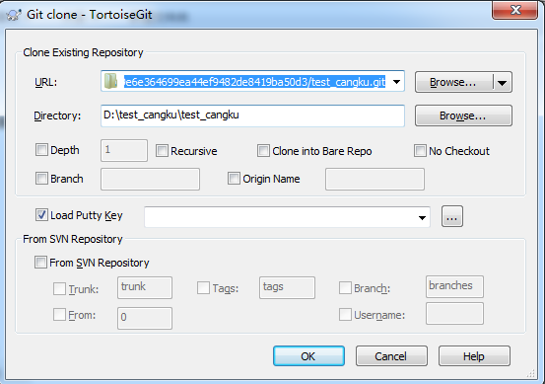
单人使用
克隆仓库
在弹出界面，在URL中拷贝远端仓库的地址

Slide 13
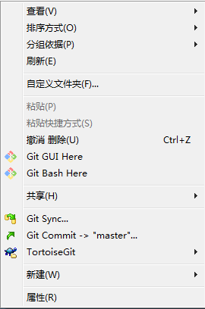
单人使用
提交文件
本地修改文件后在空白处点击右键，选择菜单项中的“Git Commit->master”

Slide 14
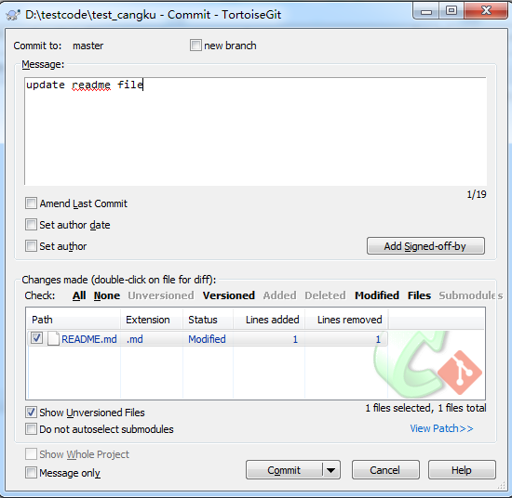
单人使用
提交文件
在弹出界面输入提交描述信息后点击“Commit”

Slide 15
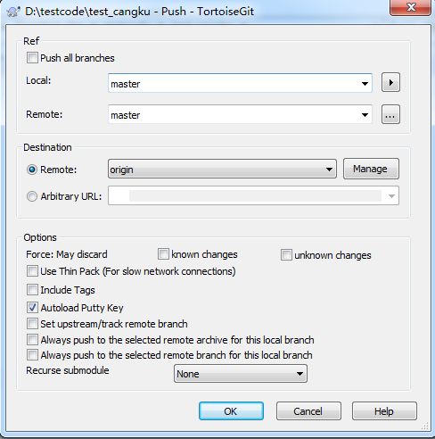
单人使用
推送到远端
在仓库根目录下空白处点击右键，选择“Tortoisegit->push”

Slide 16
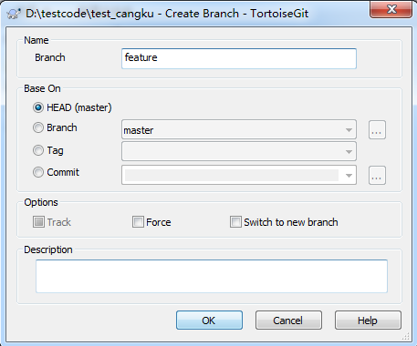
单人使用
新建分支
在仓库根目录下空白处点击右键，选择“Tortoisegit->Create branch”，输入分支名称并点击确定按钮

Slide 17
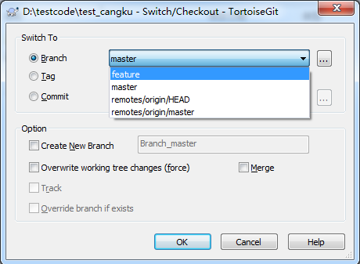
单人使用
切换分支
在仓库根目录下空白处点击右键，选择“Tortoisegit->Switch/Checkout”，选择需要切换的分支

Slide 18
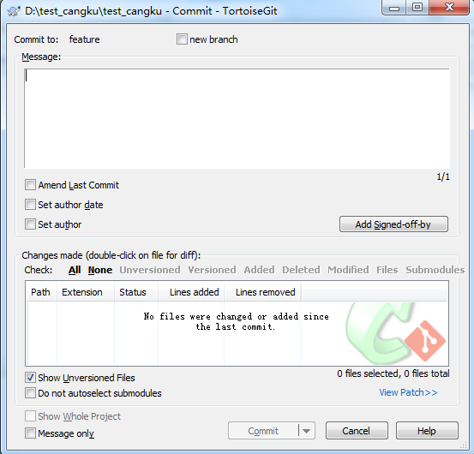
单人使用
合并代码
在feature分支上修改内容后并提交——在仓库根目录下空白处点击右键，选择“Git Commit->feature”

Slide 19
单人使用
合并代码
提交成功后切换到master分支，然后在仓库根目录下空白处点击右键，选择“Tortoisegit->Merge”，在弹出页面选择feature分支

Slide 20
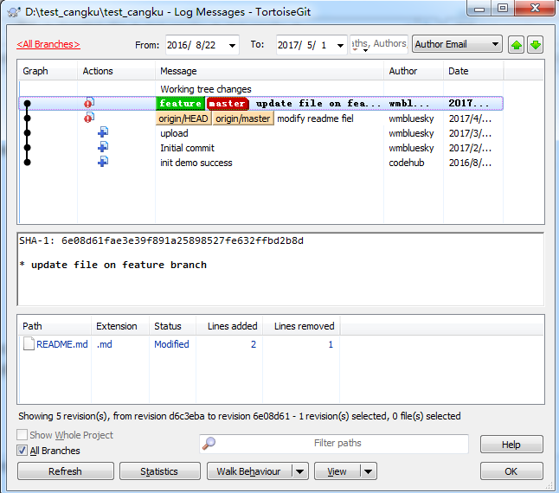
单人使用
查看日志
Master分支未推送到远端时显示

Slide 21
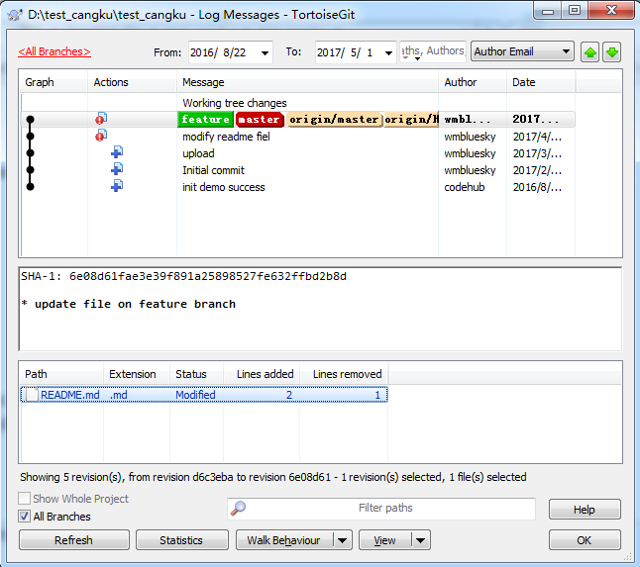
单人使用
查看日志
Master分支推送到远端后显示

Slide 22
多人协同
Demo示例
权限管理（添加成员）
分支策略
合并冲突及解决

Slide 23
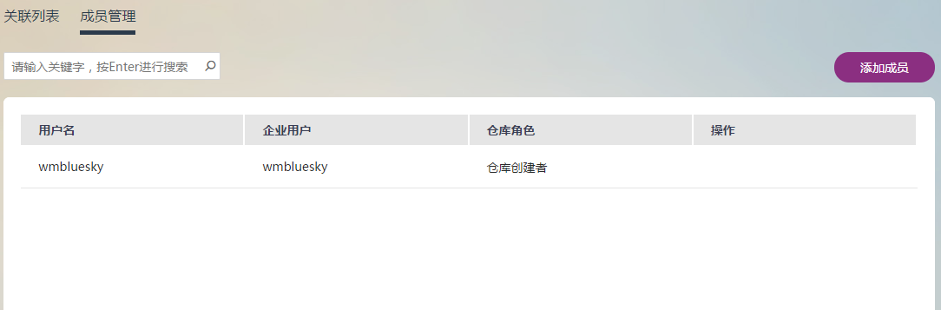
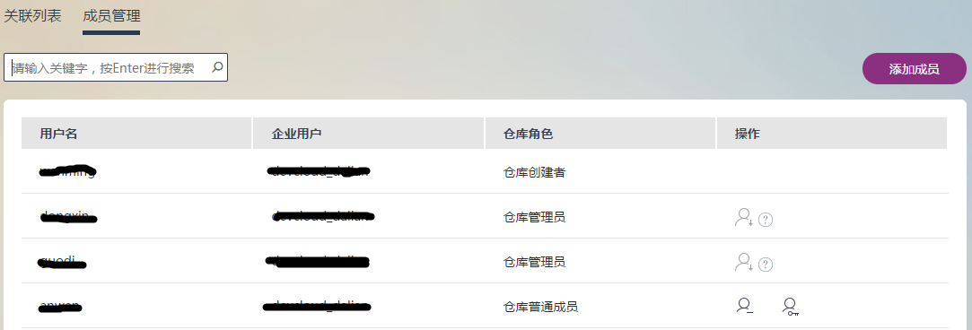
多人协同
Demo示例
权限管理（添加成员）

Slide 24
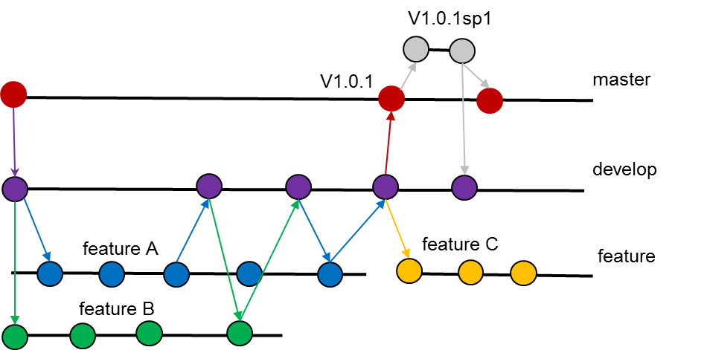
多人协同
Demo示例
分支策略
主干分支：master
开发分支：develop
个人开发分支：featureXX
分支示意图
git checkout –b featureA develop
vim App.java
git status
git add .
git commit –m “add feature A”
git push origin featureA
Feature A
git checkout –b featureB develop
#特性开发，分支提交，本地合并
git checkout develop
git pull origin develop
git merge featureB
git push origin develop
Feature B

Slide 25
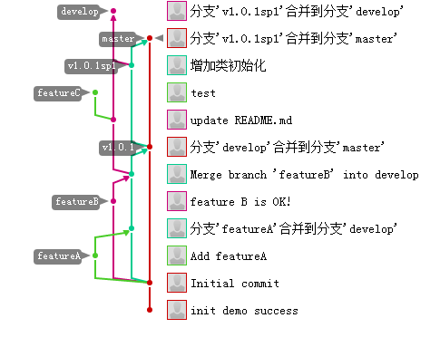
多人协同
仓库网络图
分支合并情况及提交记录

Slide 26
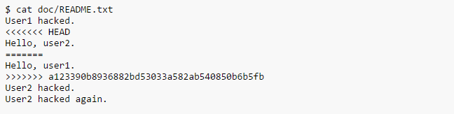

多人协同
合并冲突
类型1：修改了同一个文件的同一行
解决方法：确认正确的修改
示例：命令行解决

Slide 27
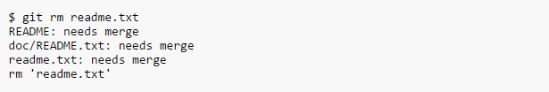

多人协同
合并冲突
类型2：文件被重命名为不同的名字（树冲突）
解决办法：确认哪个名字是正确的，删除错误的
示例：命令行解决

